Slide 1


Intervenční centra (IC) a OSPOD:
dobrá praxe a spolupráce
při řešení případů domácího násilí v rodinách
Denisa Zelinka Sachomská
Vedoucí intervenčního centra Respondeo v Nymburce
Psychoterapeutka v projektu Jak na konflikty ve vztazích
Členka rady APIC
4.12.2025

Slide 2
Program
Změny v domácím násilí - Zákon č. 78/2025 Sb.
Intervenční centra v ČR
Spolupráce OSPOD a intervenčních center
Institut vykázání
Spolupráce v rámci institutu vykázání
Karta dítěte
Statistiky k DN
Práce se všemi aktéry DN
Dobrá a o něco horší praxe

Slide 3
Změny v DN - Zákon č. 78/2025 Sb.
Domácí násilí
(1) Domácím násilím se rozumí násilné jednání vůči oběti v jakékoli formě, při kterém zpravidla dochází ke zneužívání moci nebo nerovného postavení a kterým
a) bylo nebo mělo být neoprávněně zasaženo do její tělesné integrity,
b) bylo nebo mělo být neoprávněně opakovaně nebo vážně zasaženo do její duševní integrity, svobody nebo důstojnosti, zejména v intimní oblasti, do její vážnosti, cti nebo soukromí nebo
c) byla vážně ohrožena nebo narušena její schopnost uspokojovat své základní potřeby nebo základní potřeby členů společné domácnosti.
(2) Obětí domácího násilí může být
a) osoba, která s osobou dopouštějící se domácího násilí žije nebo žila ve společné domácnosti, nebo osoba, jejíž domácnost osoba dopouštějící se domácího násilí opakovaně a dlouhodobě navštěvuje,
b) osoba blízká nebo ten, kdo jí dříve byl, nebo rodič společného dítěte nebo ten, kdo s osobou dopouštějící se domácího násilí vykonává rodičovskou odpovědnost.

Slide 4
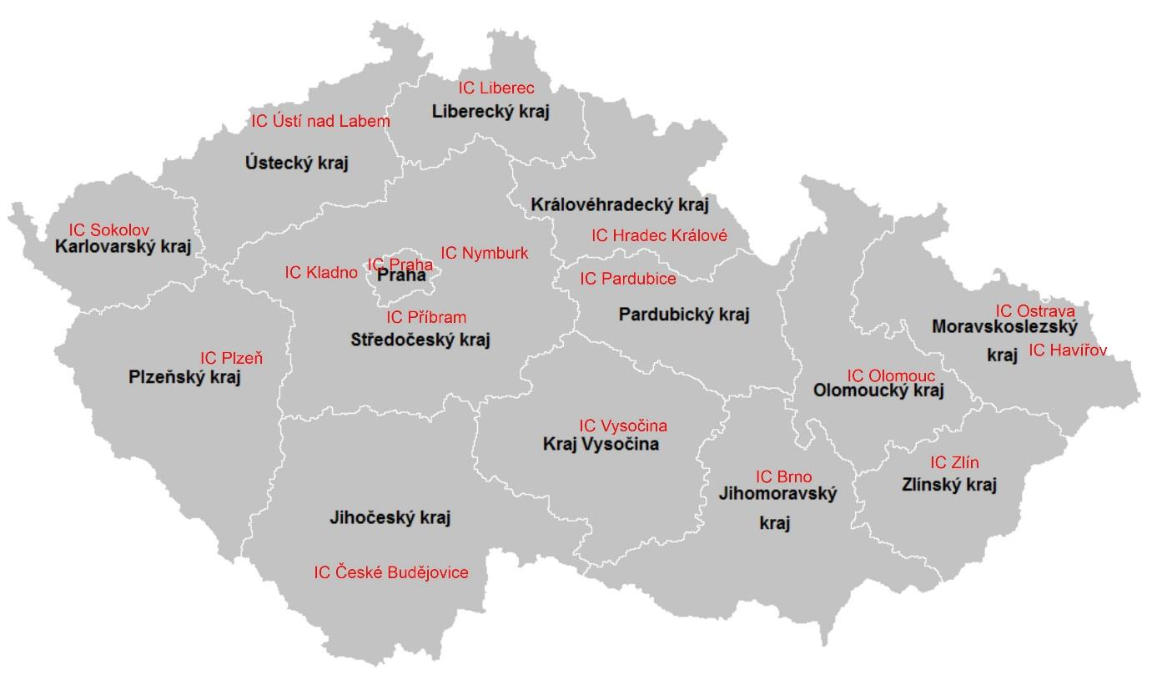
Služba sociální prevence od 1. 1. 2007 (zákon č. 135/2006 Sb.)
Asociace pracovníků intervenčních center (APIC) sdružuje 16 (+1) intervenčních center z celé ČR
Intervenční centra v ČR
Působnost ve všech krajích celé ČR,
ambulantní a terénní forma pomoci
Cílové skupiny
  Oběti a svědci domácího násilí,
  ex-partnerský stalking
  Osoby od 0, 6 a 16 let - snaha o sjednocení
Složení týmů - sociální pracovníci, psychoterapeuti, právníci/ advokáti

Slide 5
Spolupráce OSPOD a intervenčních center
Vzájemná informovanost v případech domácího násilí (co sdílíme a co ne, ochrana údajů, karta dítěte)
Koordinace kroků – kdo dělá co:
  Intervenční centrum:
    krizová intervence
    bezpečnostní plán
    sociálně – právní poradenství
    psychosociální podpora
    návrhy na předběžná opatření (PO)
    další právní návrhy
    psychoterapie
  OSPOD: zajištění ochrany dítěte, monitoring rodinné situace, spolupráce se školou, policí a dalšími institucemi
IC pořádají interdisciplinární setkání (IDT) s OSPOD a s dalšími institucemi v oblasti domácího násilí
Společná metodická setkání APIC a OSPOD

Slide 6
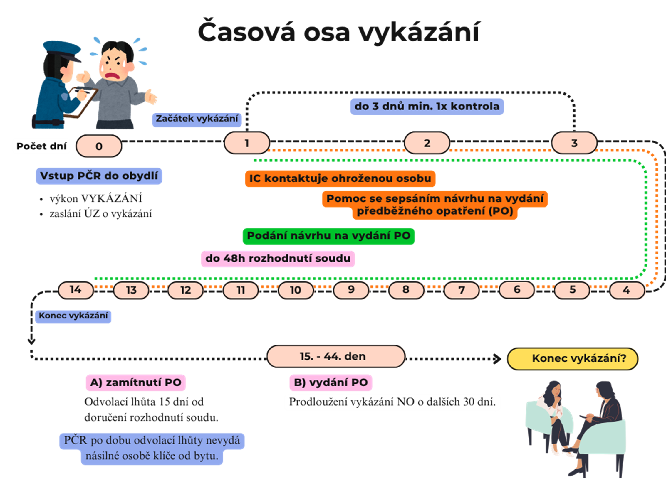
Institut vykázání

Slide 7
Spolupráce v rámci institutu vykázání
Vyrozumění a předání informací
Policie ČR nejpozději do 24 hodin informuje IC, OSPOD a OSZ o případu vykázání
IC do 48 hodin kontaktuje ohroženou osobu s nabídkou pomoci
IC kontaktuje OSPOD a koordinuje postup pomoci
Další opatření
IC pomáhá se sepisováním návrhů na předběžné opatření a dalších právních podání k soudu
Vzájemné předávání informací o dalším vývoji v případu, pokud je to nezbytné pro ochranu oběti
Mediace se v případech DN nepoužívá a je naprosto nevhodná.
Případová konference je možná až po odeznění akutního rizika násilí.

Slide 8
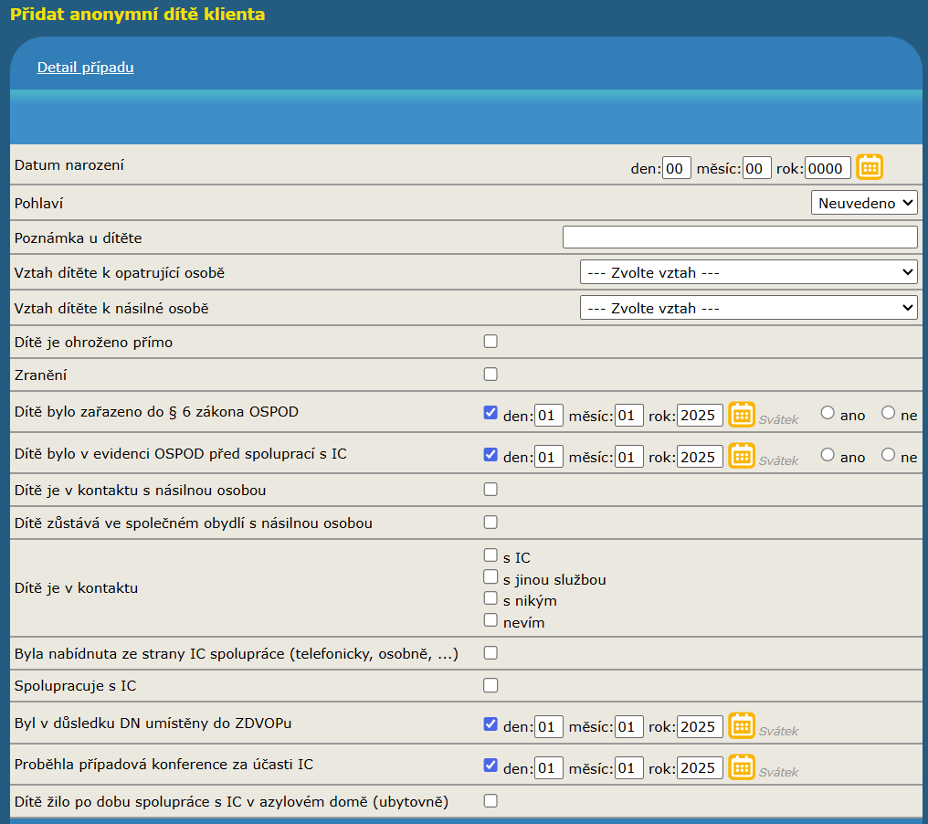
Karta dítěte

Slide 9
Statistiky k DN
Počet klientů IC z vykázání (2015-2024) – celá ČR

Slide 10
Věk ohrožených osob z vykázání (2021 - 2024) – celá ČR

Slide 11



Počet klientů intervenčních center (2024) - celá ČR
Nízkoprahy (bez vykázání)
Celkem klientů: 1.767
  Muži: 120
  Ženy: 1.341
  Děti: 306
Děti v domácnostech: 1.248 (bez navázání spolupráce)
Vykázání (počet): 1.480
Celkem klientů: 3.141
  Muži: 212
  Ženy: 1.477
  Děti: 1.452
80% lidí, kteří se dopouští fyzického násilí, bylo v dětství fyzickému násilí vystaveno
Zdroj: LOM (Liga otevřených mužů), příručka Motorkáři a papiňáci
Notes:
Zde je text ve “slajdu” rozdělen do dvou sloupců.

Slide 12

Věk násilných osob z vykázání (2024) – téměř celá ČR

Slide 13
Práce se všemi aktéry DN
Pomoc ohroženým osobám - Intervenční centrum (IC)
Návrh na vydání předběžného opatření dle § 400 a násl. z.ř.s.
Návrhy v rámci rozvodového řízení - návrh opatrovnického rozhodnutí, návrh na rozvod manželství
Žaloby na vyklizení a předžalobní výzvy
Předběžná opatření – péče o nezletilé děti, změna bydliště
Možnost advokátního zastoupení v daném řízení i řízení souvisejících
Psychoterapie – pro dospělé ohrožené osoby a děti
Práce s násilnou osobou – mimo IC
Psychoterapeutický program Respondeo - Jak na konflikty ve vztazích (MV ČR)
Zaměření na zvládání vzteku a násilného chování
Určený NO po i bez vykázání (dobrovolný x nařízený soudem)
Individuální a párová terapie, osoby od 16 let
Veškeré služby jsou poskytovány ZDARMA.

Slide 14
Dobrá a o něco horší praxe
Co by mohlo fungovat lépe
Automatické zařazení dítěte do evidence dle § 6 ZSPOD
Oddělené rozhovory s oběma rodiči po dobu trvání vykázání
Utajení nové adresy ohrožených osob (OO)
Respektování rozhodnutí OO, ke spolupráci s IC nenutit
Směřování požadavků a tlaku na násilného rodiče (např. IPOD)
V rámci institutu vykázání
Co funguje dobře
Koordinace kroků k předběžnému opatření (PO)
Připojení za OSPOD k návrhu na PO za děti
Podpora ohrožené osoby při řešení dom. násilí
Nízkoprahové kontakty
Co by mohlo fungovat lépe
Nenutit traumatizované dítě ke kontaktu s násilným rodičem
Zajistit bezpečný kontakt s násilným rodičem (např. po absolvování vhodného programu)
Psychické násilí nebagatelizovat
Provádět samostatná (separátní) jednání s rodiči
Přizvat IC na případovou konferenci, pokud je možná
Co funguje dobře
Podpora ohrožené osoby při řešení dom. násilí
Doporučení rodiči využít konzultaci v IC
Respektování přání dítěte ohledně kontaktu s rodičem
Nepoužívání mediace v případech dom. násilí

Slide 15
„Děkuji vám za pozornost
a za práci,
kterou každý den děláte pro bezpečí a ochranu našich dětí.“
Denisa Zelinka Sachomská
Intervenční centrum
RESPONDEO, z. s., nám. Přemyslovců 14/11, Nymburk
tel.: 775 561 881 obeti@respondeo.cz www.respondeo.cz

